Slide 1
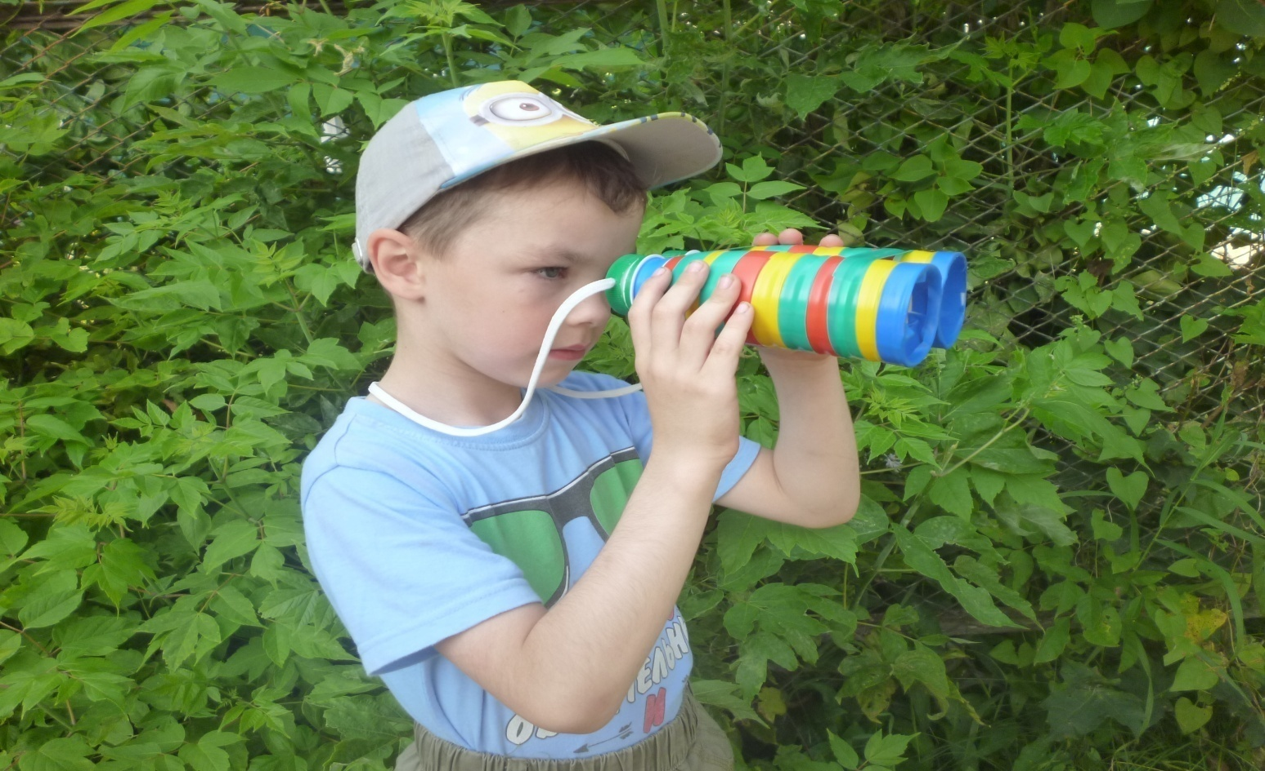
Исследовательско – творческий проект "Умный взгляд на мусор"
Дети подготовительной к школе группы, воспитатель Калиничева В.А
МБДОУ д/с № 1 г.Починка
Смоленской области

Slide 2
Цель проекта: Расширять знания детей о взаимозависимости мира природы и деятельности человека, как хозяйственной, так и природоохранной. Задачи: - Уточнить представления детей об источниках возникновения мусора. - Развивать умение анализировать экологическую проблему. - Развивать потребность соблюдения чистоты на улицах города, дома, в детском саду. - Воспитывать аккуратность, бережное отношение к окружающему миру.

Slide 3
ЭКОЛОГИЧЕСКАЯ ОРГАНИЗАЦИЯ
ЗЕЛЁНЫЕ ЛАДОШКИ

Slide 4
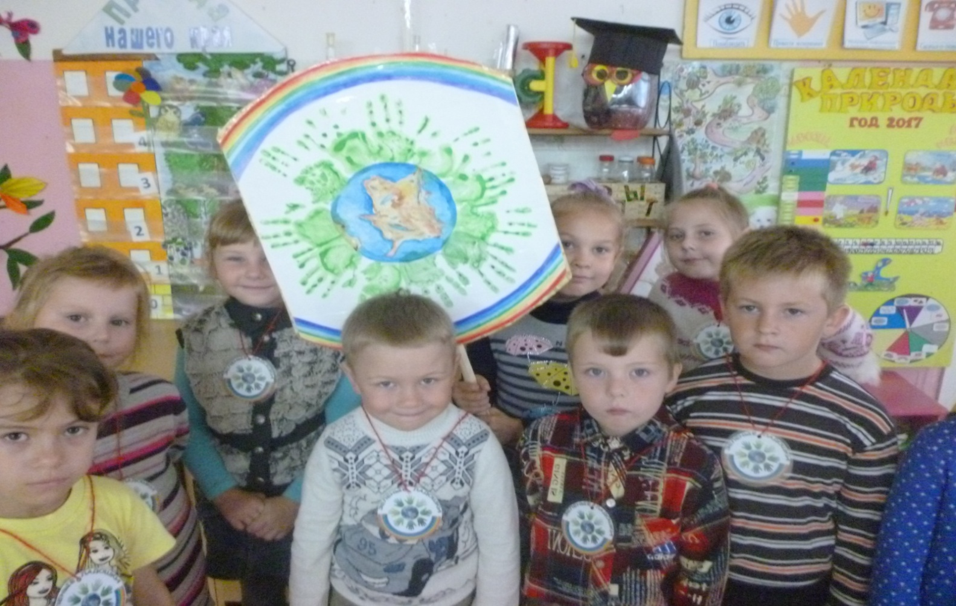
Я держу в ладошках солнце
Я дарю его друзьям!
Улыбнитесь - это просто!
Лучик солнца – это вам!

Slide 5
аллея рисунков под открытым небом
экологический десант

Slide 6
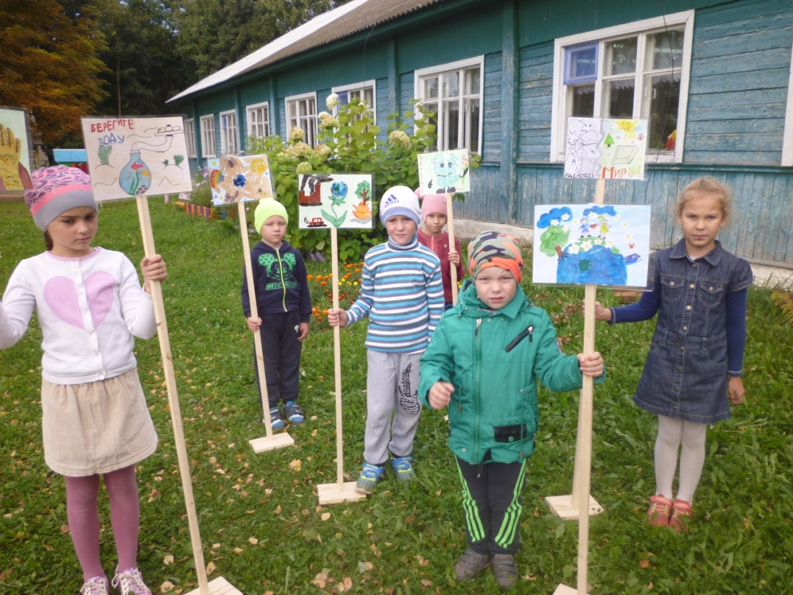
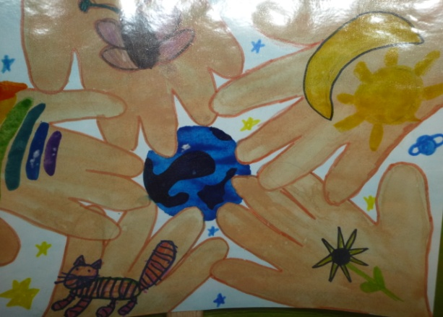
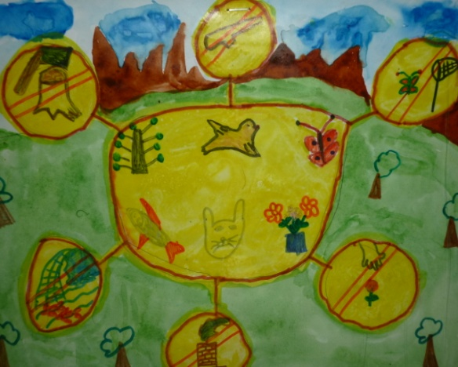
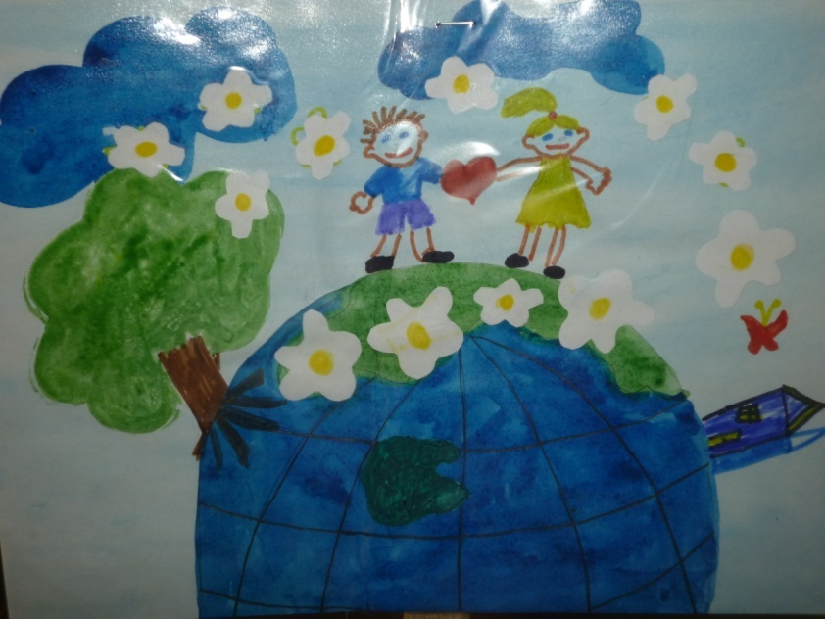
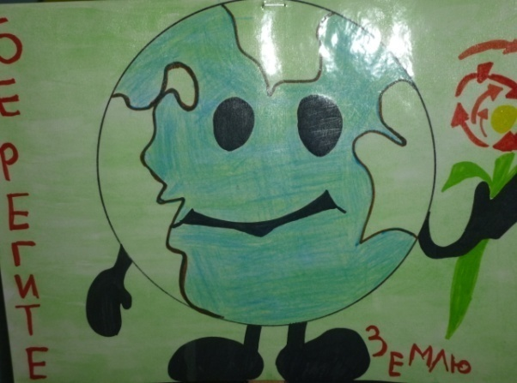

Slide 7
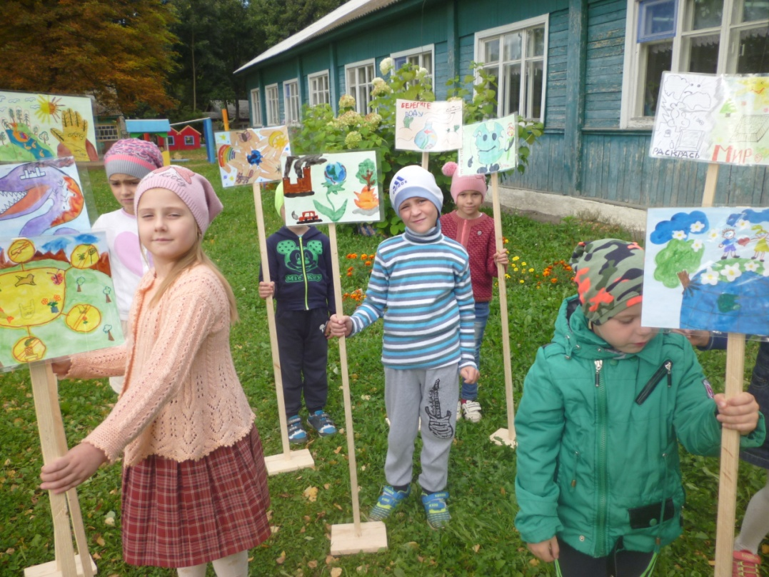
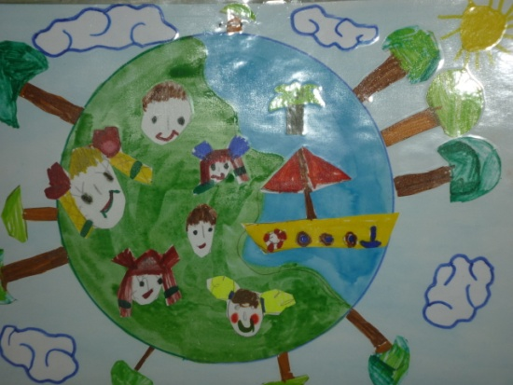
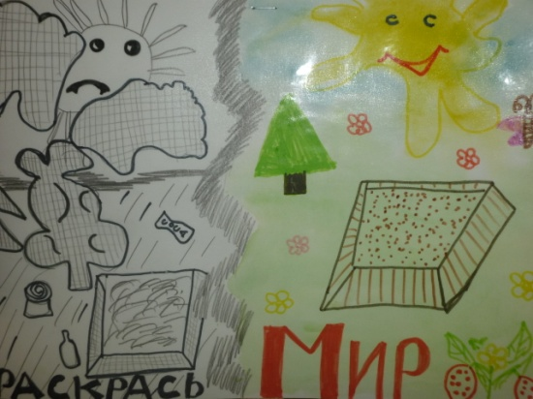
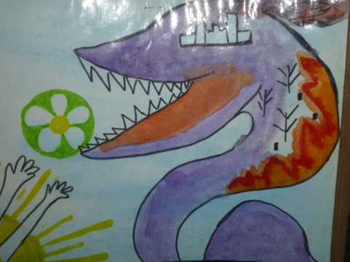
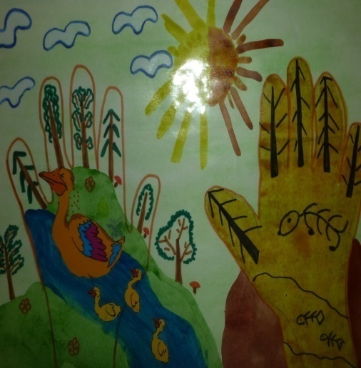
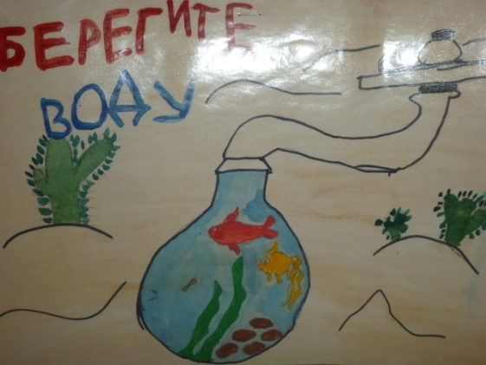
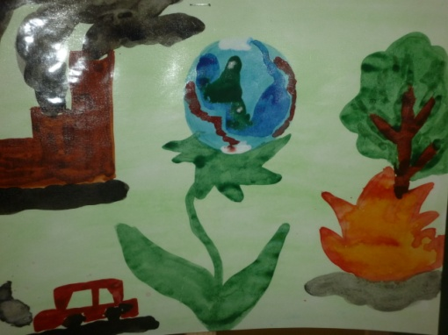

Slide 8
ВЫСТАВКА РАБОТ ДЕТЕЙ И РОДИТЕЛЕЙ
МУСОРНОЕ РУКОДЕЛИЕ
или
ХЛАМ-АРТ

Slide 9
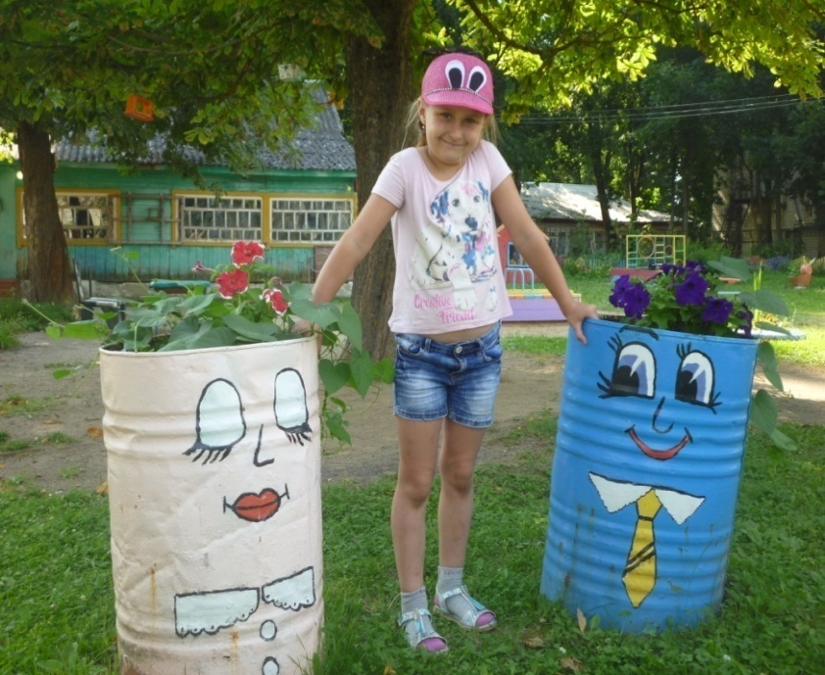
ВЛЮБЛЁННЫЕ БОЧКИ

Slide 10
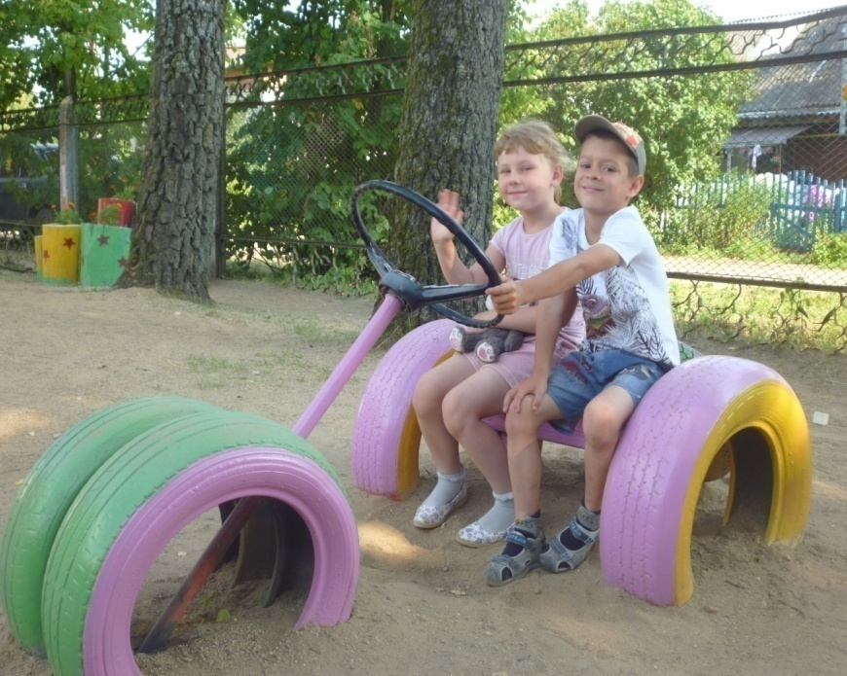
АВТОМОБИЛЬ

Slide 11
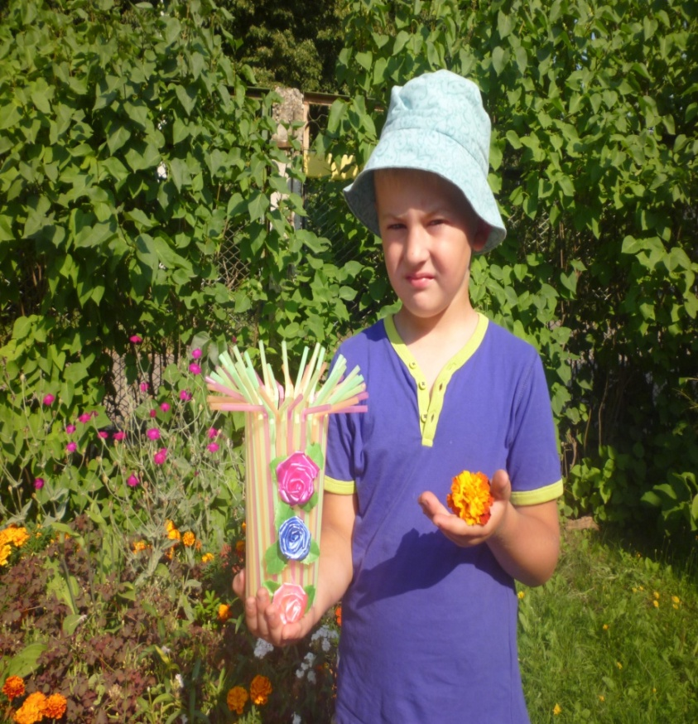
Семья Балычева Семёна : ваза для цветов из трубочек для коктейля.
Семья Рыжикова Сергея: бинокль - бутылки из под йогурта, цветная изолента.

Slide 12
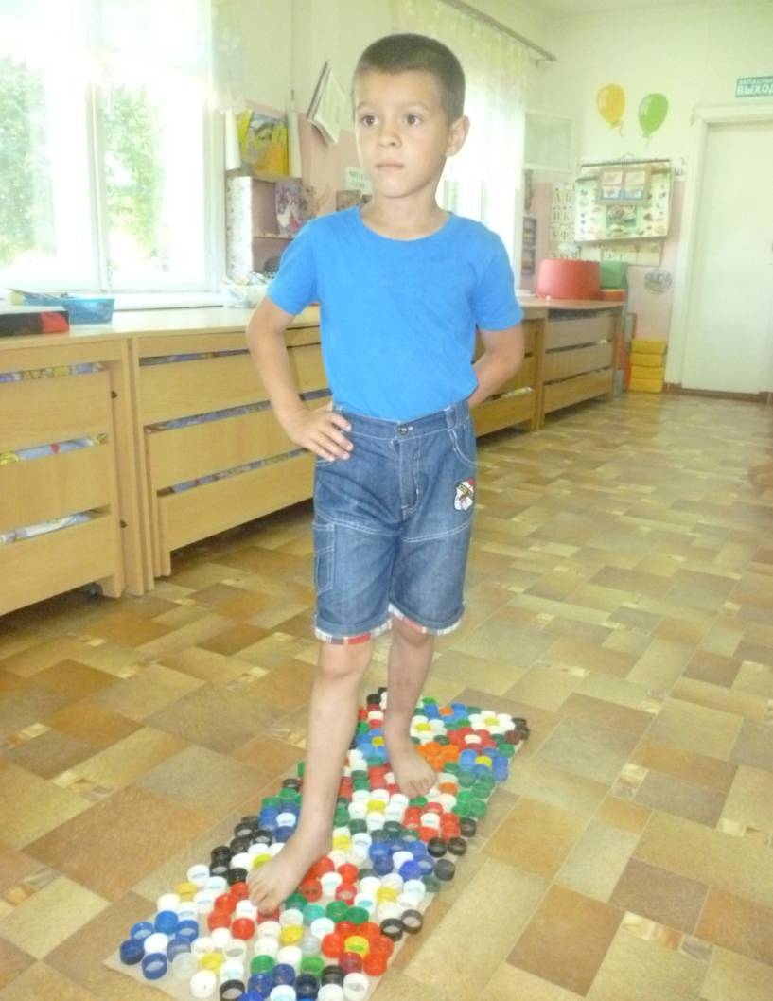
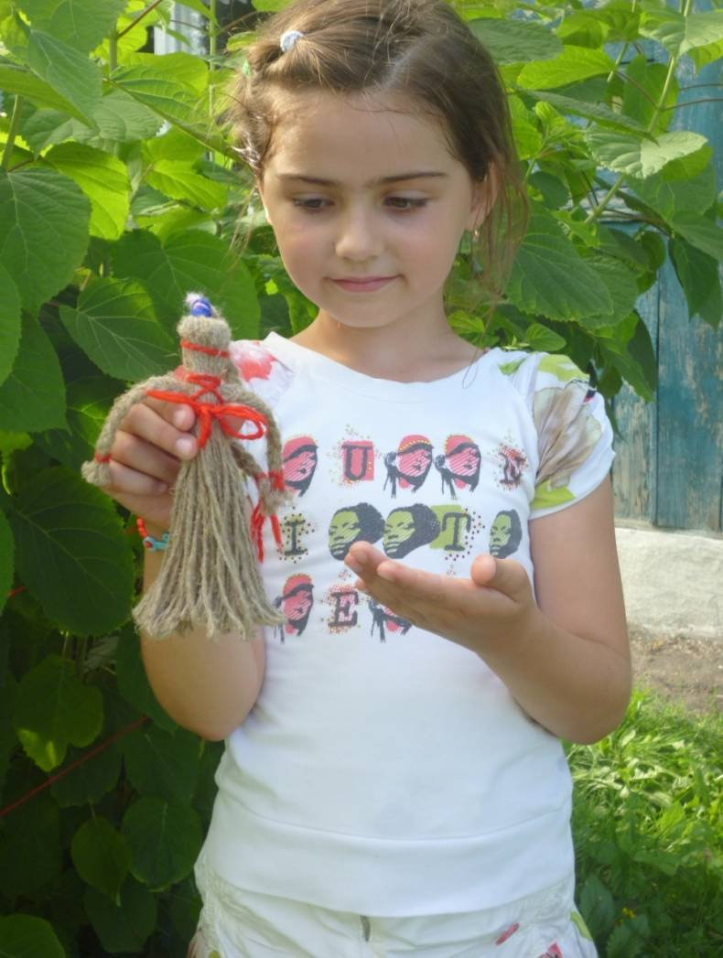
Семья Костенок Арины: кукла – оберег, выполнена из шпагата и лент.
Семья Покладова Ромы: тренажёрный коврик для ног изготовлен из бутылочных крышек.

Slide 13
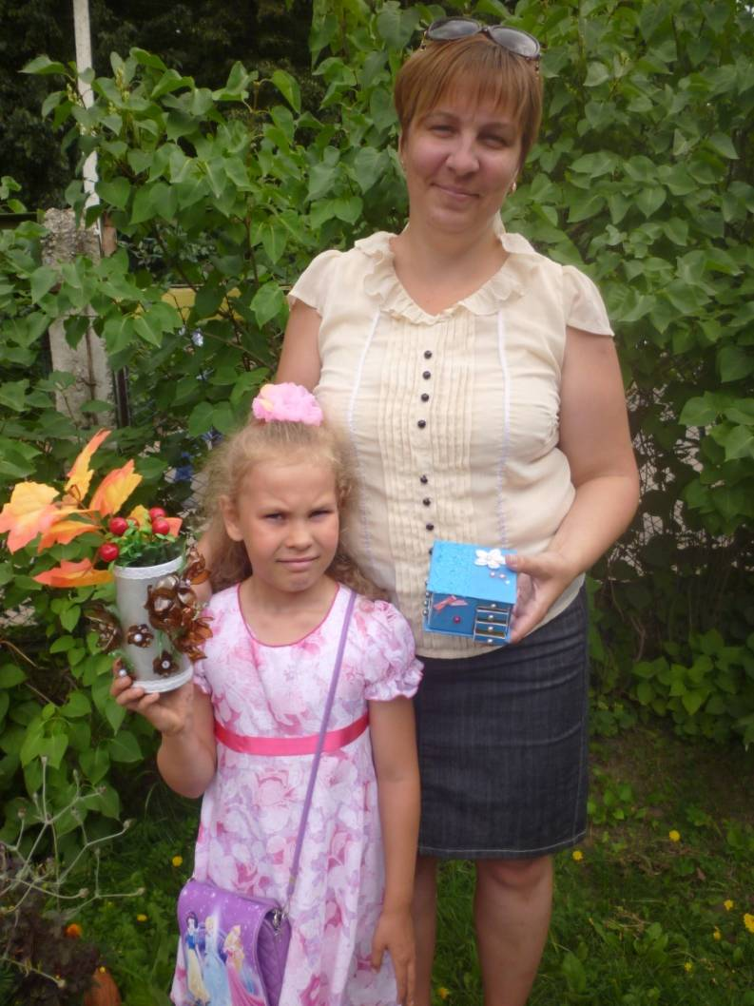
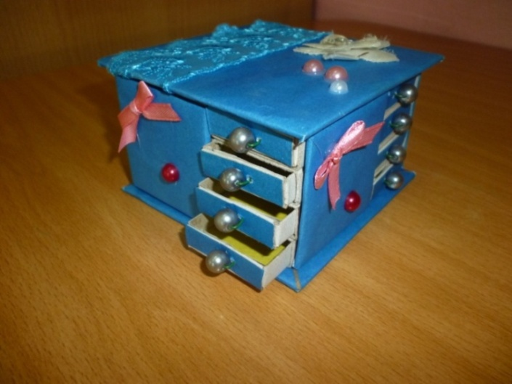
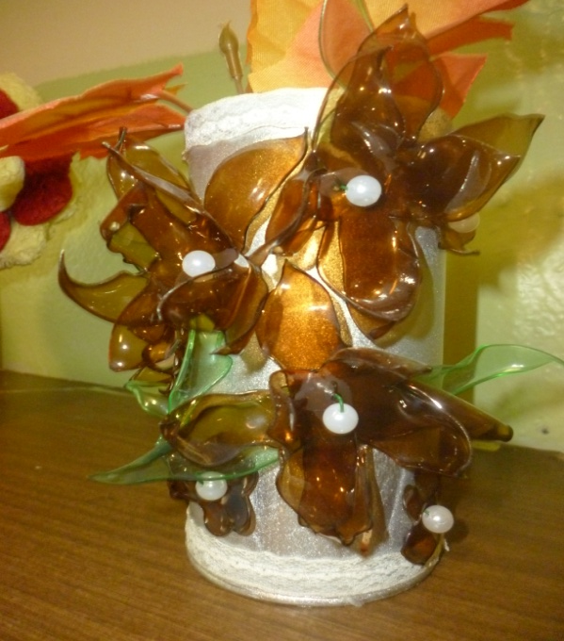
Семья Феськовой Тани: шкатулка выполнена из спичечных коробков. Ваза из пластиковой бутылки.

Slide 14
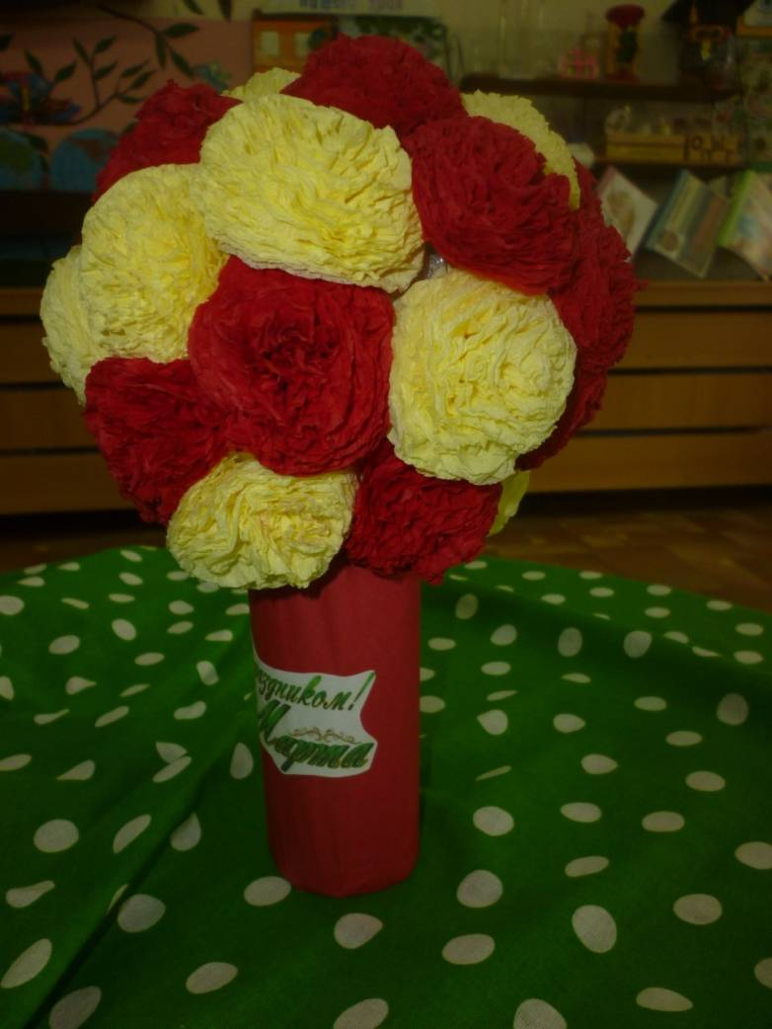
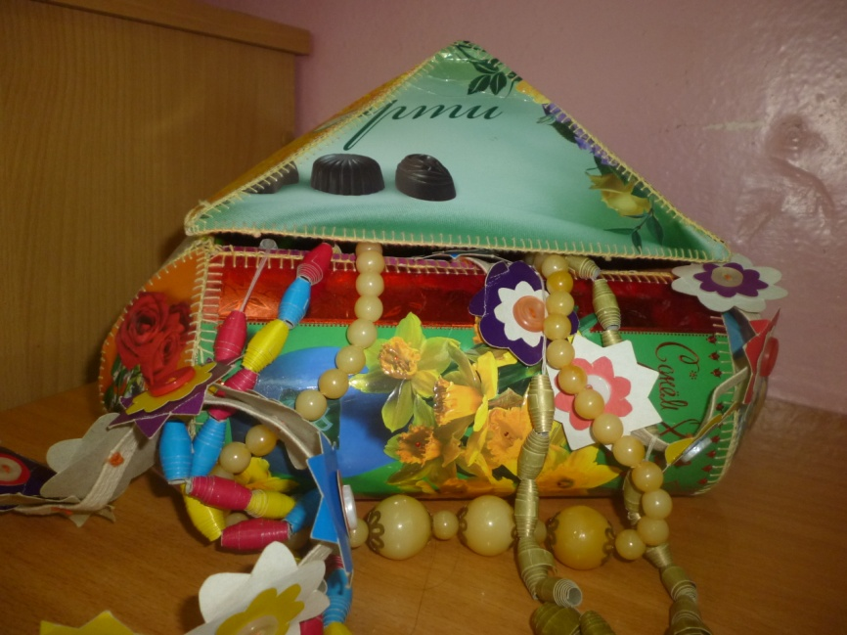
Семья Володченковой Алины:
Цветы – выполнены из бумажных салфеток.
Шкатулка - из старых открыток.

Slide 15
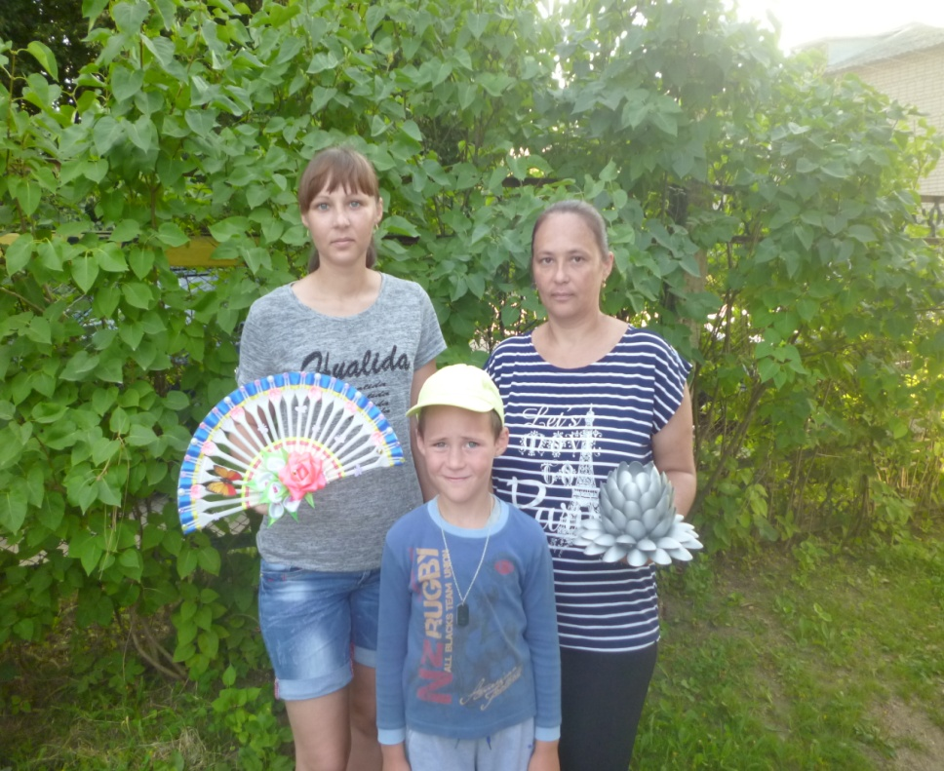
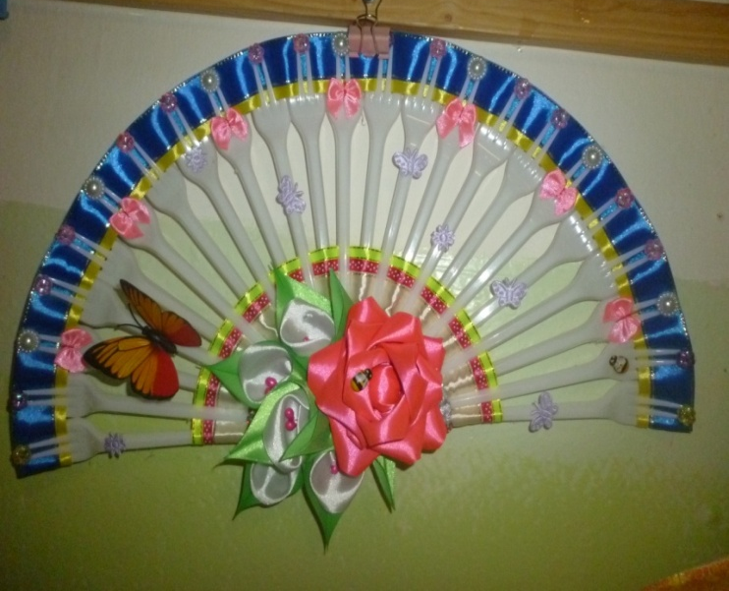
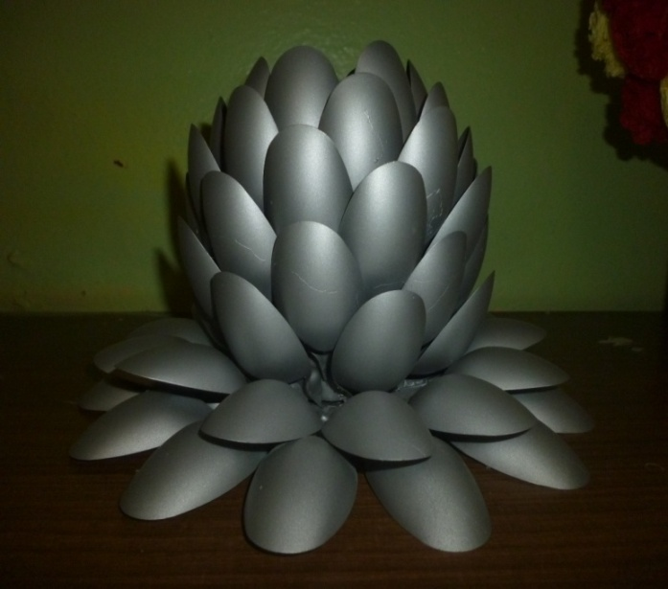
Семья Шершакова Максима:
Веер - из пластмассовых вилок украшенный лентами.
Подсвечник - из пластмассовых ложек.

Slide 16
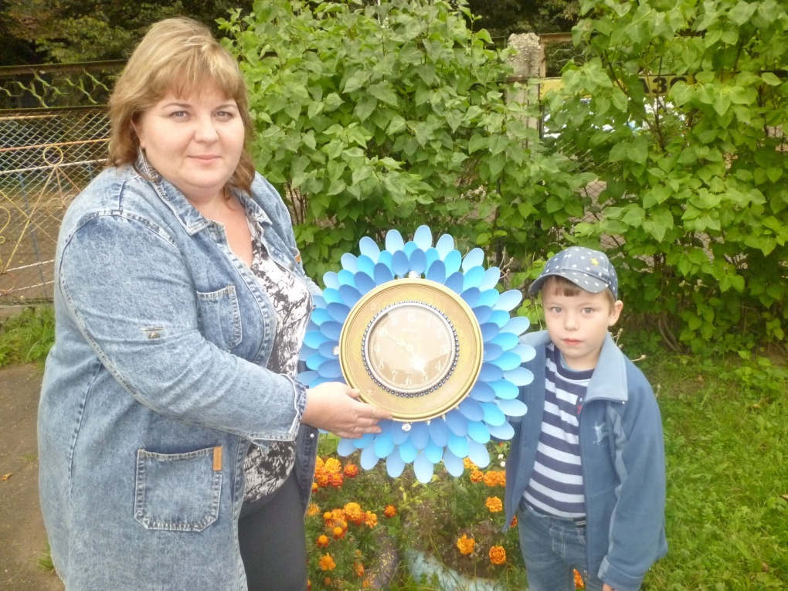
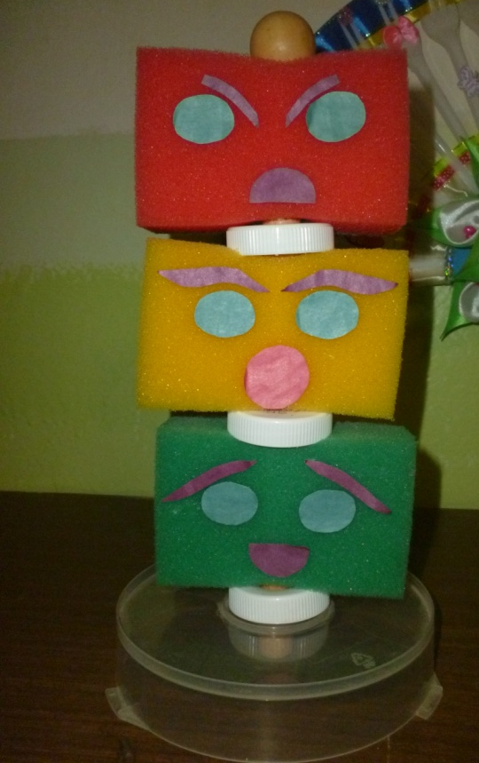
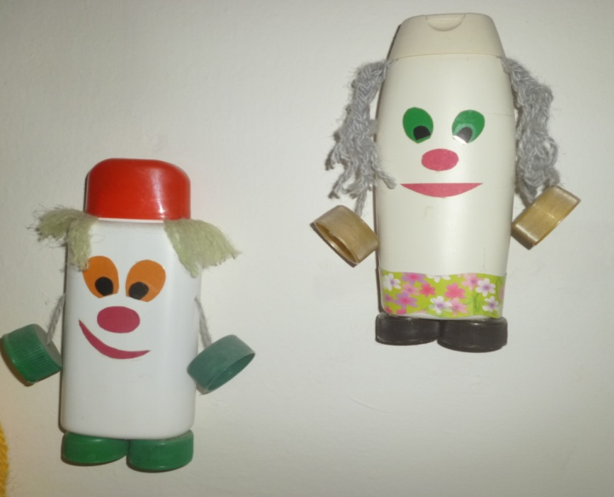
Семья Межанова Матвея:
Часы -декорированы пластмассовыми ложками и бусинками.
Светофорыч - из губки для мытья посуды.
Чудики – из пустых флаконов от шампуня.

Slide 17
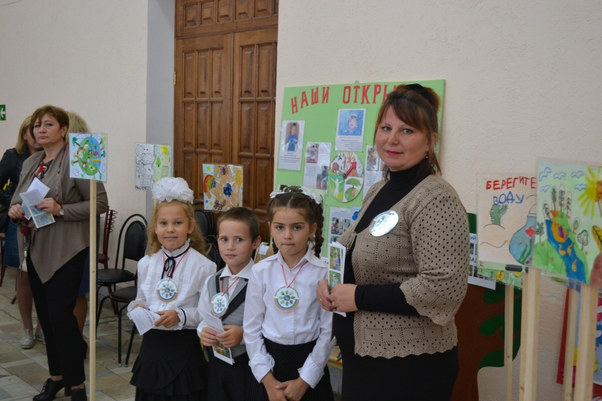
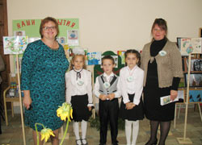
Презентация проекта «Умный взгляд на мусор»

Slide 18
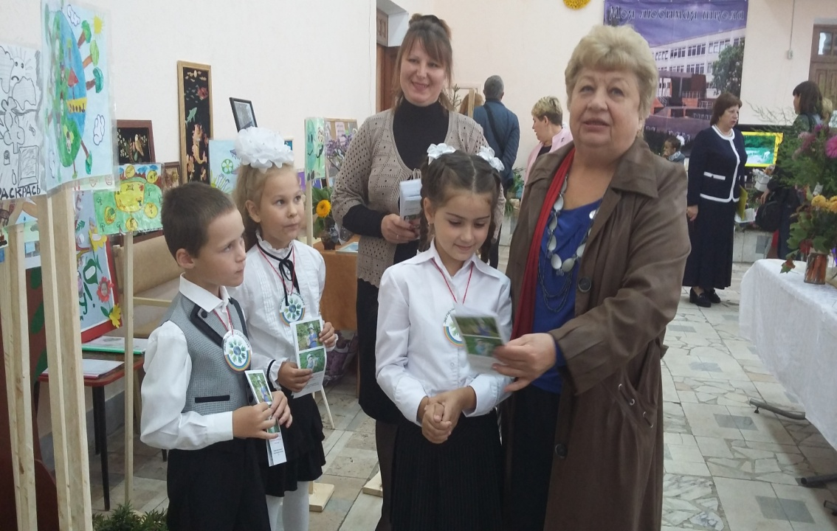
(средней)
Акция: Получи БУКЛЕТ!

Slide 19
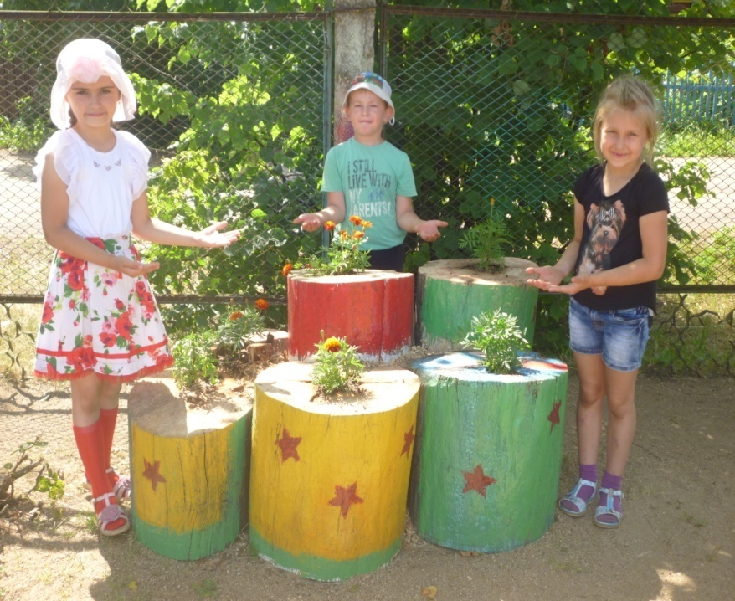
(средней)
Давайте вместе подарим мусору вторую жизнь, а себе шанс жить в чистом мире!
Составители: педагог Калиничева В.А.
дети подготовительной к школе группы.
2017г.

